Slide 1
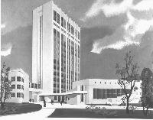
Bogomoletz Institute of Physiology Kiev Ukraine Prof. Pavel Belan
Як ми будемо працювати

Slide 2
План
Навіщо ми тут зібралися
Стандартний кар'єрний шлях у біомедичних науках
Що ми вивчатимемо
Як ми це робитимемо
Первинна література для читання та знання англійської
Сайт https://eduportal.kau.org.ua/course/index.php?categoryid=8
Етика взаємовідносин у біомедичних дослідженнях
Мої координати
Notes:
Ваша главная задача – понять интересно ли то, чем занимаются как лаборатории этого института, так другие биомедицинские лаборатории мира. Моя главная задача – вас заинтересовать и отобрать наиболее мотивированных и способных к данной отрасли деятельности.
Стандартный путь – магистратура, PhD school, postdoctoral training, professorship. Мы хотим, чтобы вы прошли с нами путь до получения вами PhD; после чего мы гарантируем вам трудоустройство как postdoctoral trainees в лучших западных лабораториях и надеемся на то, что вы вернетесь в родную страну работать как профессора.
Мы будем изучать разные системы организма на уровне органов, клеток и молекул для того чтобы понять основные закономерности, которые природа в нас заложила.
Программа будет состоять их лекций и ознакомления с лабораторными практиками и вашей работы в конкретных лабораториях. Вы также должны научиться работать с литературой и делать доклады. Мы будем придерживаться Болонской системы для оценки ваших знаний и мотиваций (очки за посещение занятий, активность во время их проведения, контрольные работы (1-2 за семестр), подготовка докладов. Маленькие эссе для прогульщиков.
+ статьи по темам ваших работ.
Не забывать о вкладе других, но и не быть чрезмерным.

Slide 3
Зачем мы здесь собрались
Ваша главная задача – понять интересно ли то, чем занимаются как лаборатории этого института, так другие биомедицинские лаборатории мира.
Моя главная задача – вас заинтересовать и отобрать наиболее мотивированных и способных к данной отрасли деятельности.

Slide 4
Стандартный карьерный путь в биомедицинских науках
Стандартный путь – магистратура, PhD school, postdoctoral training, professorship. Мы хотим, чтобы вы прошли с нами путь до получения вами PhD; после чего мы гарантируем вам трудоустройство как postdoctoral trainees в лучших западных лабораториях и надеемся на то, что вы вернетесь в родную страну работать как профессора.

Slide 5
Что мы будем изучать
Мы будем изучать разные системы организма на уровне органов, клеток и молекул для того чтобы понять основные закономерности, которые природа в нас заложила.

Slide 6
Как мы будем это делать
Программа будет состоять из лекций и ознакомления с лабораторными практиками и вашей работы в конкретных лабораториях. Вы также должны научиться работать с литературой и делать доклады. Мы будем придерживаться Болонской системы для оценки ваших знаний и мотиваций (очки за посещение занятий, активность во время их проведения, контрольные работы (1-2 за семестр), подготовка докладов. Маленькие эссе для тех, кто пропустил.

Slide 7
Сайт https://eduportal.kau.org.ua/course/index.php?categoryid=8

Slide 8
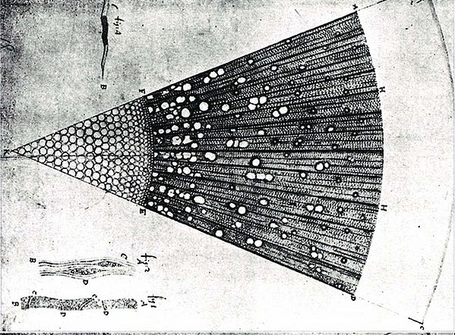
Microscopic section through one year old ash tree
Важность формализации полученных результатов
Notes:
8
Microscopic Section through one year old ash tree (Fraxinus) wood, drawing made by Van Leeuwenhoek.

Slide 9
Этика взаимоотношений в биомедицинских исследованиях
Не забывать о вкладе других, но и не быть чрезмерно скромным.

Slide 10
Первичная литература для чтения и знание английского
Brain Facts, статьи по темам ваших работ, занятия и курсы по английскому языку (желательно сдать независимый экзамен и получить сертификат на уровень B2 или C1), участие в вебинарах и конференциях.

Slide 11
Первичная литература для чтения
Brain Facts http://www.brainfacts.org/book
Биофизика под редакцией Костюка (главы 6-10)

Slide 12
Мои координаты
Pavel Belan, Ph.D.
Head, Laboratory of Molecular Biophysics
Bogomoletz Institute of Physiology
4 Bogomoletz Street
Kiev 01024
Ukraine
Work: +380 44 256 205
E-mail для переписки с вами: nana.voitenko@gmail.com

